Slide 1

1.12 – Klasa asocjacji
Kamil Marczak 284229

Slide 2
Klasa asocjacji
Połączenie klasy i relacji
Opisuje relację jako byt

Slide 3
Kiedy używać
Relacja ma dane
Relacja ma zachowanie

Slide 4
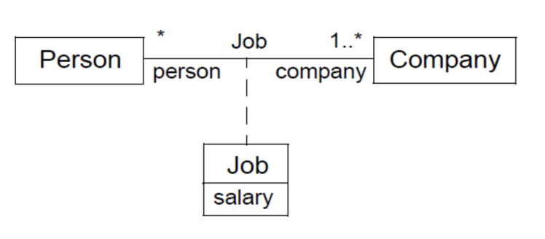
Notacja UML
Linia + klasa
Przerywana linia

Slide 5
Właściwości
Ma atrybuty
Może mieć operacje

